Slide 1
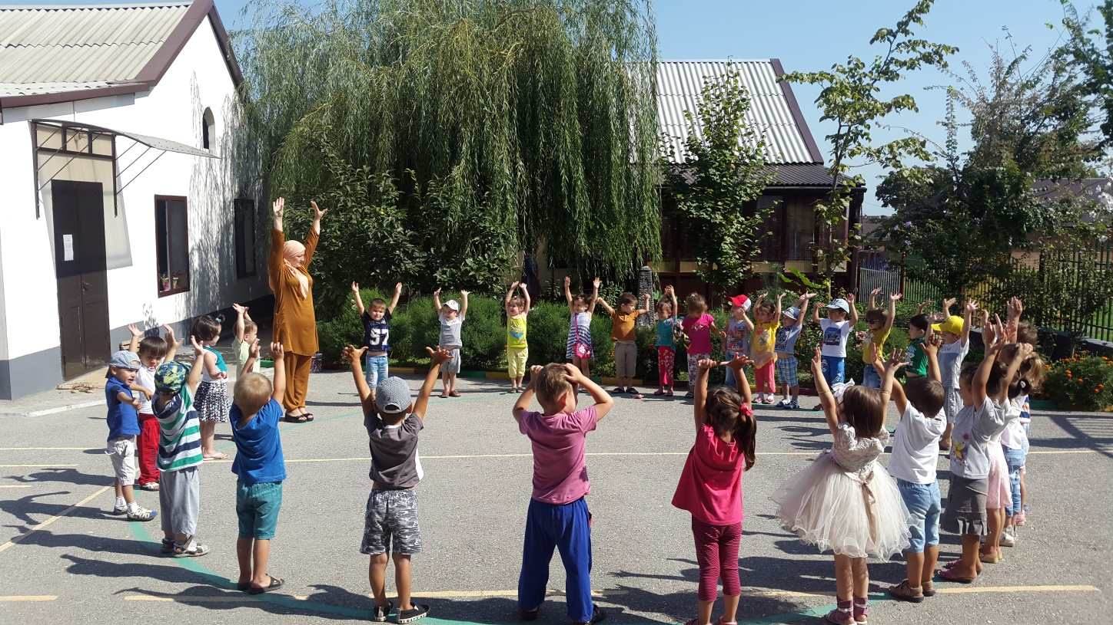
Муниципальное учреждение
«Управление дошкольного образования
Гудермесского муниципального района»
Муниципальни учреждени «Гуьмсан муниципальни кIоштан
школал хьалхара дешаран урхалла»
Муниципальное бюджетное дошкольное образовательное учреждение «Детский сад № 1 «Шовда» п. Ойсхар
Гудермесского муниципального района»
(МБДОУ «Детский сад № 1 «Шовда»)
Муниципальни бюджетни школал хьалхара дешаран учреждени
«Гуьмсан муниципальни к1оштан Ойсхаран «Берийн беш № 1 «Шовда»

Slide 2
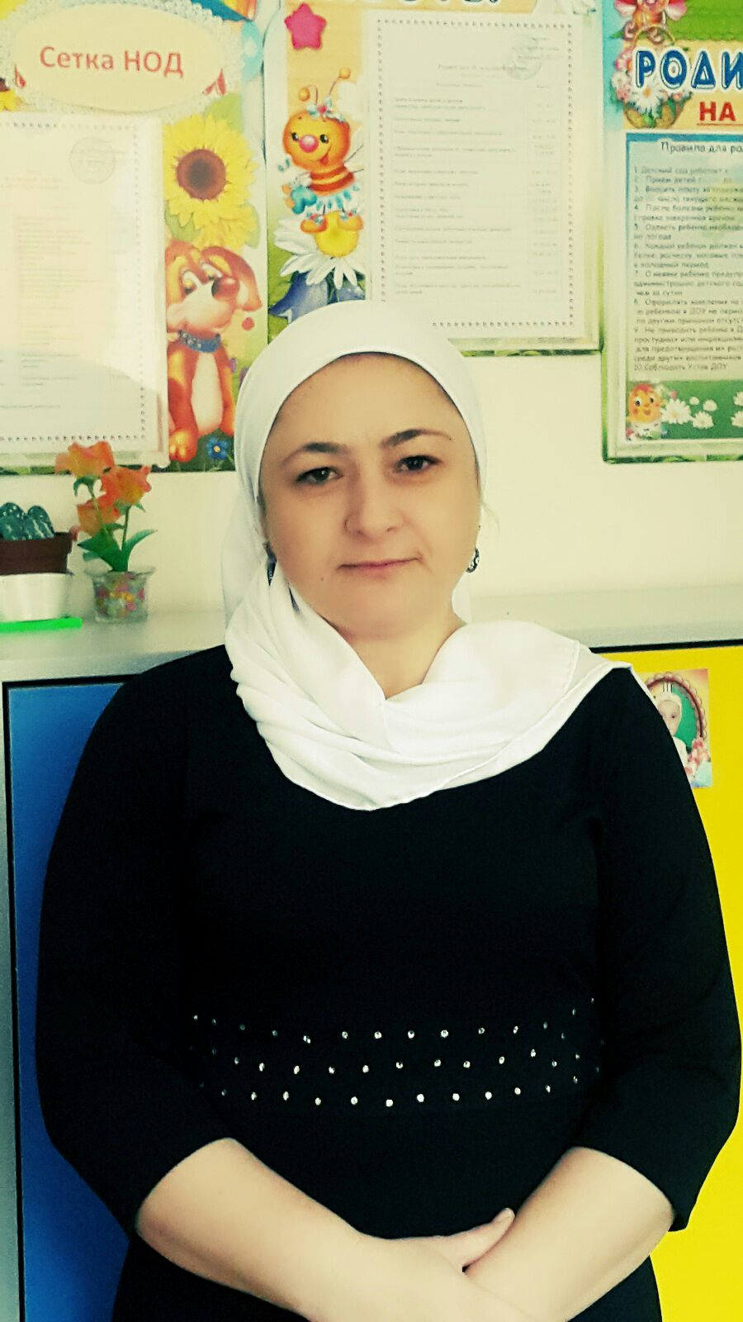
Портфолио
профессиональной деятельности воспитателя I-ой категории
Абдурахимовой Хавани Баудыевны

Slide 3
Немного о себе.
Здравствуйте, уважаемые члены жюри! Я, рада приветствовать Вас на моей странице нашего сайта. Я, Абдурахимова Хавани Баудыевна, воспитатель первой категории, стаж работы в ДОУ 10 лет.
С самого детства, еще учась в школе, наше поколение вырастало с пониманием, того, как велико значение слова – учитель. Какое это высокое и благородное призвание, быть учителем, воспитателем.
Для нас, он являлся солнцем, излучающим человеческое тепло, а его ум и знания, плодородной почвой, с которой мы срывали и поглощали все побеги. Приходя в образовательное учреждение, было полное ощущение того, что тебя ждут, готовы с тобой делиться, учить. Не стеснялись сказать: «Я не знаю, объясните мне». Учитель являлся самым поучительным предметом в школе. Своей стойкостью, высокими моральными принципами, постоянной тягой к знаниям и желанием ими делиться. На него равнялись, а главное, его любили и уважали.

Slide 4
Все это сподвигло меня на выбор своей профессии. Сегодня, как никогда нужен хороший, умный, образованный учитель, воспитатель, чтобы полноценно развивать и воспитывать наших детей, подрастающее поколение.
С самого маленького, дошкольного возраста нужно развивать в них желание учиться, интересоваться окружающим миром, любить эту жизнь, свой край, природу, родных. В наше время, когда так быстро развивается наша Чеченская Республика, и мы стремимся наверстать, те кровавые, опаленные годы, нам, как никогда нужны развитые, стремящиеся к знаниям люди.

Slide 5
Я рада, что нахожусь у истоков становления этих людей – великих граждан своей Родины.
Но, я понимаю, какая ответственность на мне. Сколько, необходимых условий для плодотворной работы .
Прежде всего - это последовательность. Последовательность в пополнении знаний. Воспитателю нужно постоянно самообразовываться. Плох тот воспитатель, который только учит, а не учится сам.
Нужно приучать себя к сдержанности и терпению. Терпение – это главный, незаменимый помощник любого воспитателя. И самое главное – это любовь к работе, детям.
Не думайте, что воспитываете ребенка только тогда, когда с ним разговариваете или поучаете его, или приказываете ему. Вы воспитываете его в каждый момент вашей жизни, даже тогда, когда вас нет рядом
(А.С. Макаренко)

Slide 6
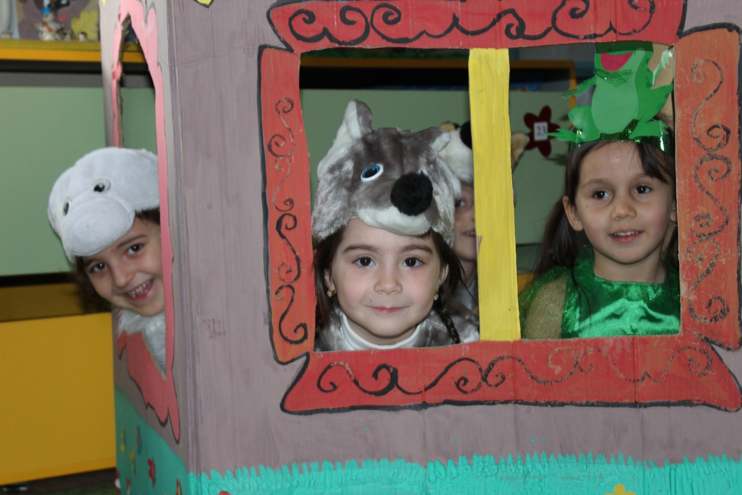
Методическая разработка воспитателя
МБДОУ
"Детский сад №1 "Шовда"
Абдурахимовой Хавани Баудыевны
« Мы расскажем вместе сказку».

Slide 7
Конспект открытого показа ООД с детьми старшей группы на тему:
«Мы расскажем вместе сказку»
Образовательная область: Речевое развитие Тема занятия: «Мы расскажем вместе сказку»
Цель занятия: Развитие речевой активности детей дошкольного возраста. Закрепление представлений о диких животных.
Задачи:
Образовательные: уточнить, расширить словарь по теме «Дикие животные»; активизировать речь детей в игре - драматизации, используя слова и выражения из сказки; учить строить ролевой диалог, уметь согласовывать свои действия с действиями других героев.
Развивающие: развивать артикуляционную и общую моторику, координацию речи с движением, творческое воображение, эмоции и чувства, логическое мышление, а также умение отвечать на вопросы по содержанию художественного произведения.
Воспитательные: воспитывать доброжелательность, симпатию друг к другу, интерес и любовь к театрализованным играм, к устному народному творчеству. Воспитывать любовь и бережное отношение к природе.
Оборудование: магнитная доска, домик для зверей, карточки с загадками, ТСО (для музыкального сопровождения героев в сказке), корзина с книгой сказок, костюмы героев сказки «Теремок», иллюстрации.
Предварительная работа: чтение сказки «Теремок», рассматривание иллюстраций к сказке, отгадывание загадок о животных, дидактические игры, беседы о животных, просмотр слайдов с изображениями диких животных наших лесов.

Slide 8
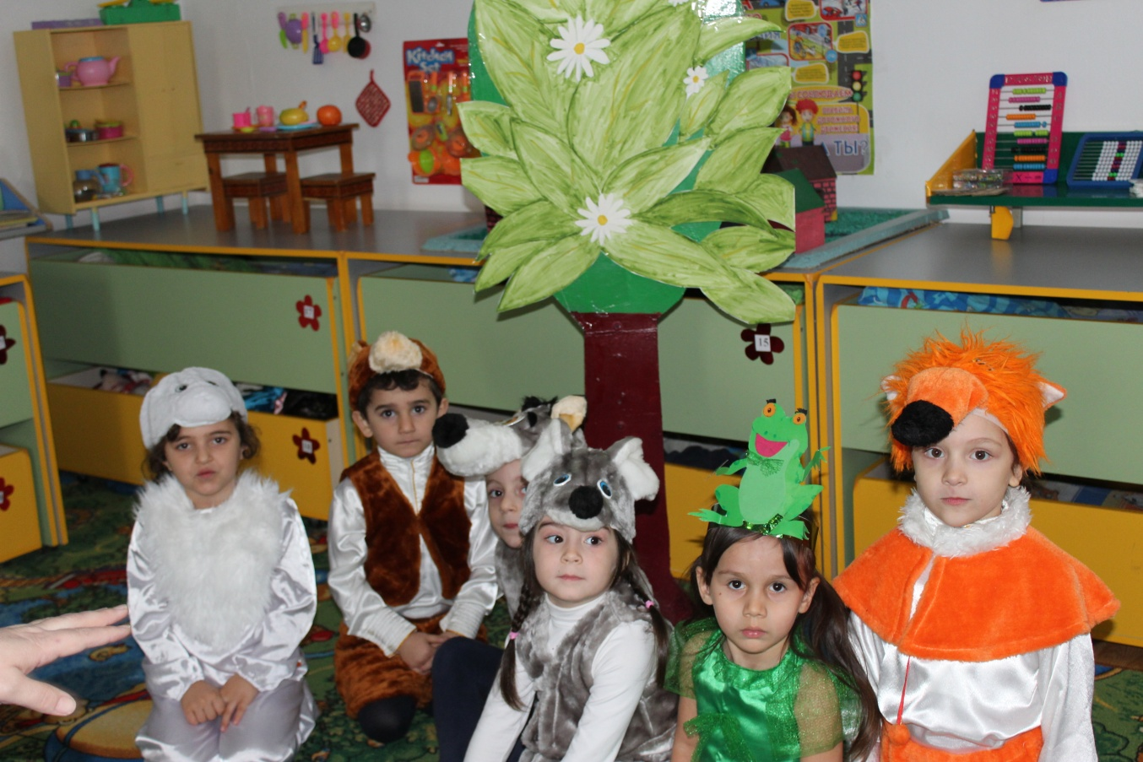
Активизация словаря: теремок, дикие животные, «мышка-норушка», «лягушка –квакушка, «зайчик – попрыгайчик», «лисичка-сестричка», «волчок - серый бочок», «мишка –косолапый».
Ход занятия:
Организационный момент:
Дети стоят полукругом.
Воспитатель: – Ребята, посмотрите, к нам сегодня пришли гости. Давайте с ними поздороваемся.
(Приветствие гостей)
Воспитатель:
Раз, два, три, четыре, пять.
В лес отправимся гулять.
Возле двух лесных дорог.
Прямо на опушке.
Притаились под кустом.
Милые зверюшки.
Подойдем мы к ним потише.
И рассмотрим их поближе

Slide 9
Дети рассматривают детей, в костюмах диких животных.
Воспитатель: - Ой, да это же наши дети. Нарядились, спрятались под кустиком. Здравствуйте, ребята!
Дети: - Здравствуйте!
Воспитатель: - Ребята, а кто скажет, в костюмы, каких животных оделись наши дети? Назовите их? (Ответы детей)
Воспитатель: - А какие это животные?
Дети: - Дикие.
Воспитатель: - А почему они дикие?
Дети: - Они живут в лесу, сами строят себе жилье и добывают пищу.
Воспитатель:- Молодцы ребята, правильно ответили, а как вы думаете, о ком мы с вами будем сегодня говорить.
Дети: - О диких животных.
Воспитатель: - Правильно, а теперь, тихо садитесь все на свои стульчики. Скажите мне, ребята, где рассказывается больше всего о диких животных?
Дети: В сказках.
Воспитатель: Да, правда. В мире много сказок про животных есть, всех их нам не перечесть, но мы двери приоткроем, и все тайны их раскроем.
Воспитатель: - Ребята, нам из леса прислали волшебную корзину
Воспитатель: - А что же в этой корзине лежит?
Дети: - Книга.
Воспитатель: - А в книге у нас сказки интересные-интересные, но что бы попасть в мир сказок о животных, мы с вами совершим путешествие, а книга нам в этом поможет. Дорога у нас будет долгая, трудная, поэтому перед дорогой нам нужно подкрепиться. Для этого мы сделаем артикуляционную гимнастику, как подсказывает нам наша книга.

Slide 10
Артикуляционная гимнастика
«Бабушка с дедушкой всем улыбнулись»
- Толстые внуки приехали в гости (надуть щеки)
- С ними худые, кожа да кости (втянуть щеки)
- Бабушка с дедушкой всем улыбнулись (улыбнулись)
- Поцеловать их всех потянулись (вытянуть губы трубочкой)
- Блюдца поставим, наложат блины нам (достаем язык)
- Блинчик жуем, свернем и прикусим
- Вкусный был завтрак, мы губки оближем.
Воспитатель: - Подкрепились, молодцы. Двигаемся дальше по страницам
книги и что же дальше?
Загадки.
Давайте, разгадаем загадки:
Воспитатель: - Кто за стенкою шуршит, тонким голосом пищит, все от нее не утаишь - это (Мышь) прикрепляем картинку на магнитную доску.
- Хвост пушистый, мех золотой, в лесу живет, в деревне кур крадет -это (Лиса)
- Зимой спит, летом ульи
воротит -это (Медведь)
- Кто зимой холодной, ходит голодный – это (Волк)
- Через поле напрямик скачет белый воротник - это (Заяц)
-Летом на болоте вы ее найдете, зеленая квакушка - это (Лягушка)
Воспитатель: - Молодцы ребята, разгадали все загадки.
Воспитатель: - Ребята, а в сказочном лесу происходят чудеса

Slide 11
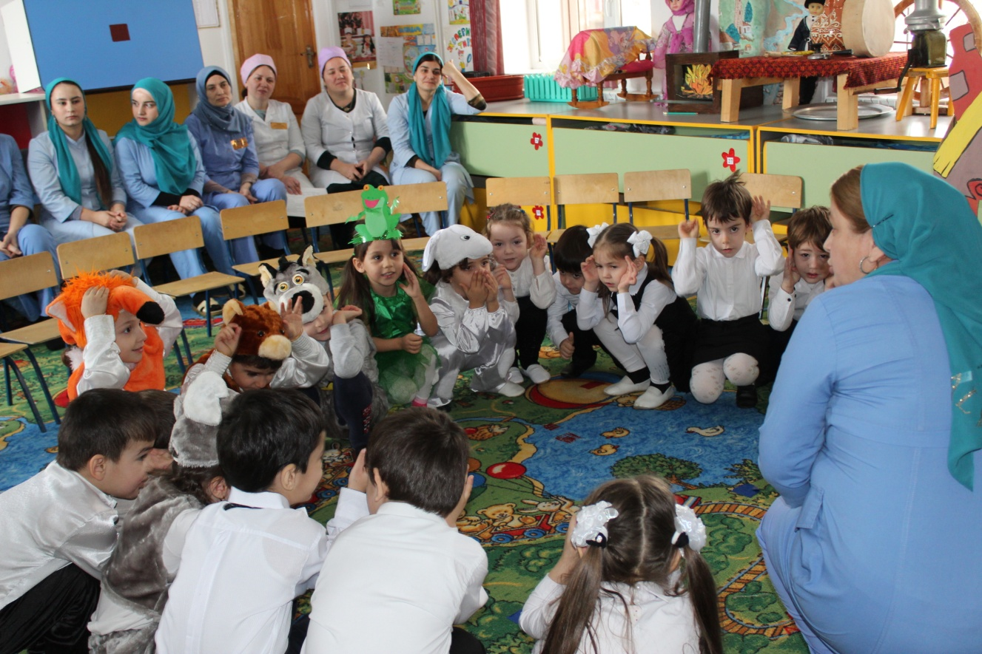
Динамическое упражнение «Звери»
В/Д. Сидит зайка на опушке,
Поднимает зайка ушки (Присесть, руки над головой)
Слышит, шорох раздается -
За кустом лиса крадется. (Ходьба пружинящим шагом )
У волков же есть обычай-
Ходят стаей за добычей. (Приставным шагом )
Скачет белка - шалунишка
Рвет с сосновых веток шишки.(Подскоки)
Между елок, между сосен
По сугробам ходят лоси. (Ходьба с высоким подниманием коленей)
По сухой лесной дорожке -
Топ-топ-топ - топочут ножки
Воспитатель: - Молодцы ребята, а теперь, давайте узнаем про следующее задание. Полистаем нашу книгу. Нам нужно рассказать о животных много интересного. В этом нам поможет волшебная игра «Клубочек». Начнем.

Slide 12
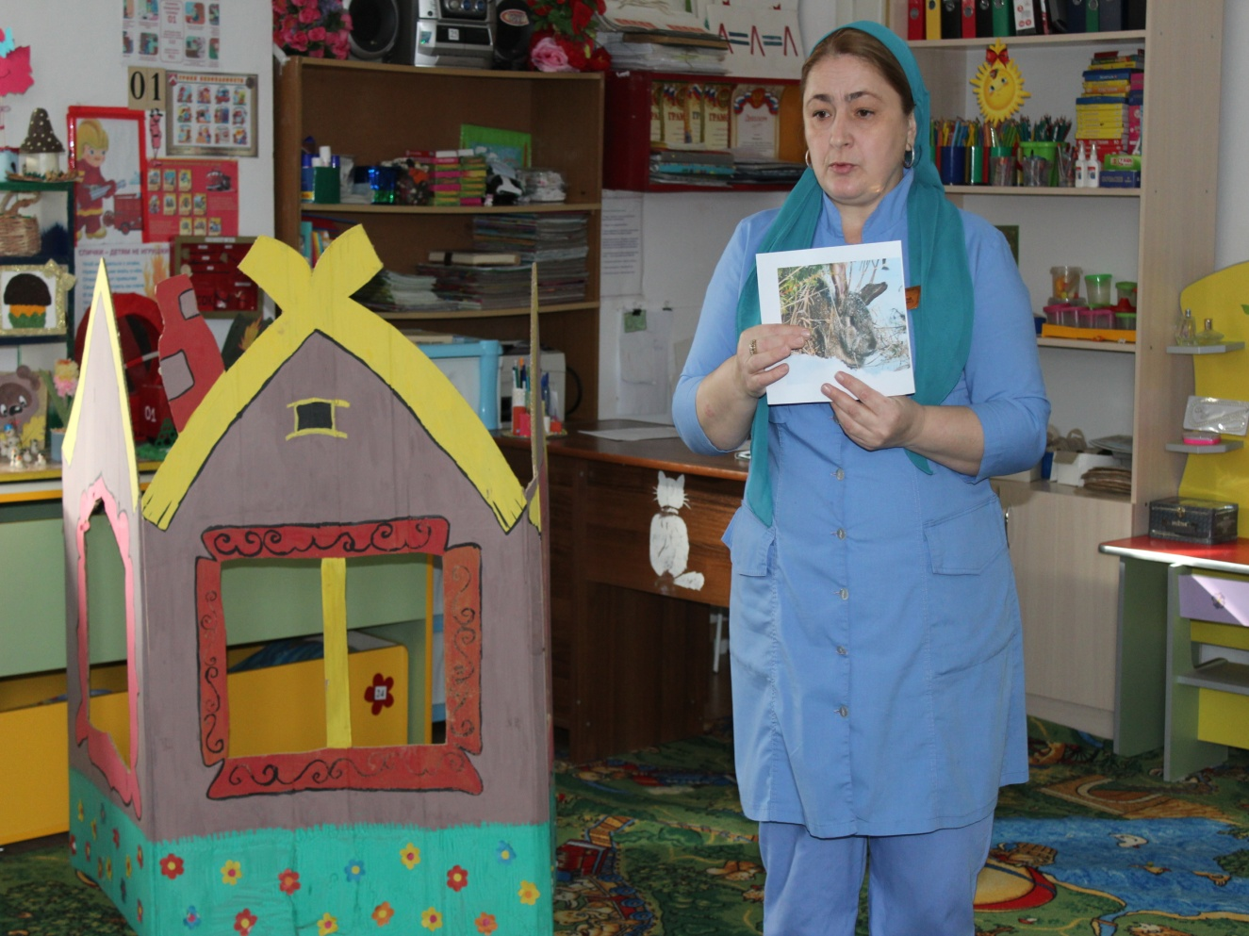
Игровое упражнение « Клубочек» (Используются иллюстрации разных животных).
Воспитатель: - В лесу живет лиса (какая?) Дети: - красивая, пушистая, рыжая, хитрая…..
Воспитатель: - Идет по лесу волк (какой?) Дети: - зубастый, злой, серый, голодный, хищный…..
Воспитатель: - Спрятался под кустиком заяц (какой?) Дети: - трусливый, быстрый, серый, шустрый…
Воспитатель: Молодцы, ребята, вы и с этим заданием справились очень хорошо!
Воспитатель: - Ребята, посмотрите внимательно на доску, из какой сказки пришли все эти герои? На магнитной доске обобщает всех героев (мышь, лиса, заяц, волк, лягушка, медведь).
Дети: - «Теремок».
Воспитатель: - Правильно, ребята, «Теремок». Сегодня мы с помощью книги попали в сказку «Теремок». – Давайте, мы с вами, вспомним, расскажем и покажем эту сказку.

Slide 13
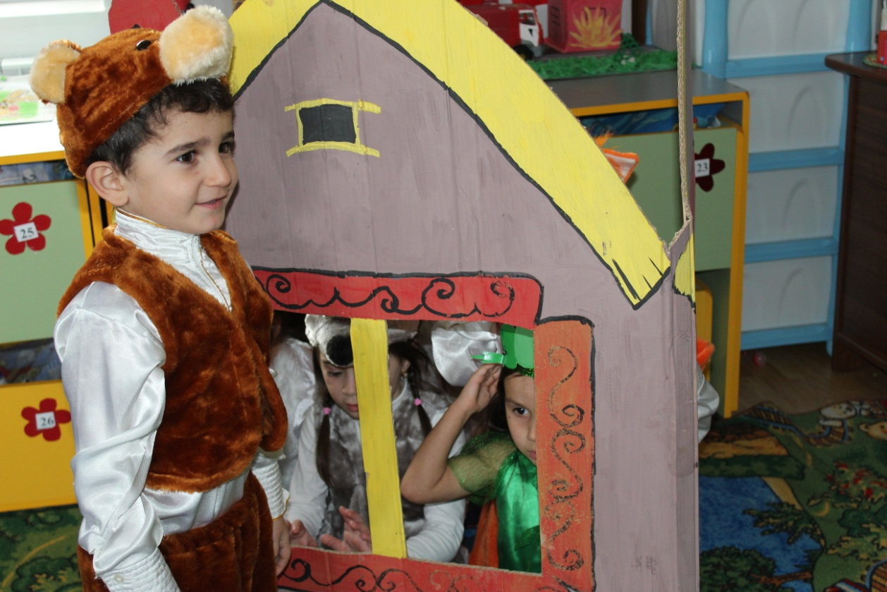
Сказка «Теремок» начинается (музыкальное сопровождение к каждому выходу героев)
Инсценировка сказки «Теремок» Анализ сказки «Теремок»
Воспитатель: - Ребята, а кто первый нашел теремок?
Дети: - Мышь.
Воспитатель: - А кто последний?
Дети: - Медведь.
Воспитатель: - Ребята, а почему они всех приглашали в теремок жить?
Дети: - Потому - что они добрые, гостеприимные, хорошие, дружные.
Воспитатель: - Ребята, а как мишка поступил, хорошо или плохо?
Дети: - Плохо.
Воспитатель: - Ребята, а мишка исправил свою ошибку?
Дети: - Да.

Slide 14
Рефлексия:
Игровое упражнение « Теремок»
Воспитатель: - Ребята, давайте с вами построим свой теремок (взялись за руки)
Воспитатель: - В чистом поле теремок, он не низок (садимся)
Не высок (встаем)
-Звери разные там жили, жили дружно (круг замыкается, соединяемся) не тужили
- Там и мышка, там лягушка, зайчик с лисонькой подружкой, там и волк зубами щелк, в дружбе они знали толк (ходим по кругу)
- Мишка- косолапый, раздавил он теремок своей огромной лапой (руки сжать в кулак и стучать кулак об кулак)
- Звери очень испугались, поскорее разбежались (на стульчики)
-А потом собрались снова, чтоб построить терем новый (вкруг, за руки, руки вверх подняли)
Воспитатель: - Мы с вами будем дружными, добрыми и хорошими.
Воспитатель: Вот мы с помощью книги в сказке побывали, поучились, поиграли и много разного о диких животных мы узнали.
Итоги ООД:
Ребята, вы все большие молодцы, справились со всеми заданиями!
Давайте вспомним, о ком мы говорили на занятии, какие упражнения выполняли, какое из них показалось вам самым интересным, как помогала вам книга узнавать много нового о животных. Любите книги, сказки и вы узнаете много полезного и интересного!

Slide 15
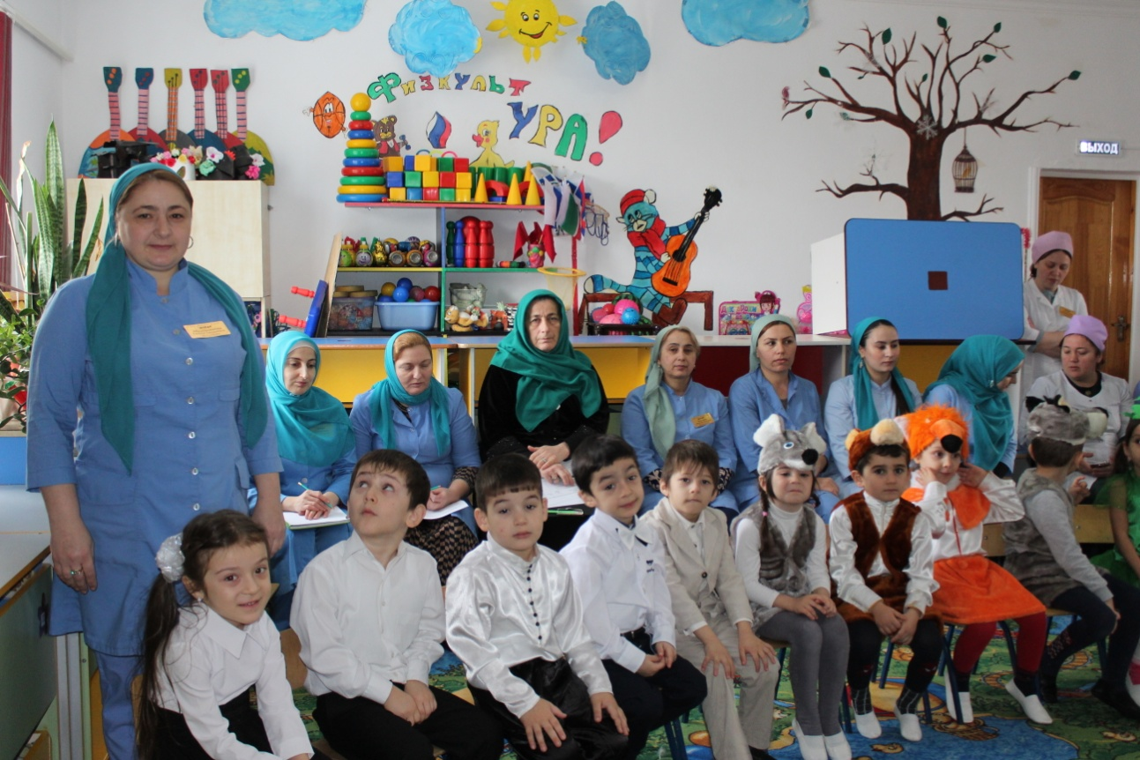
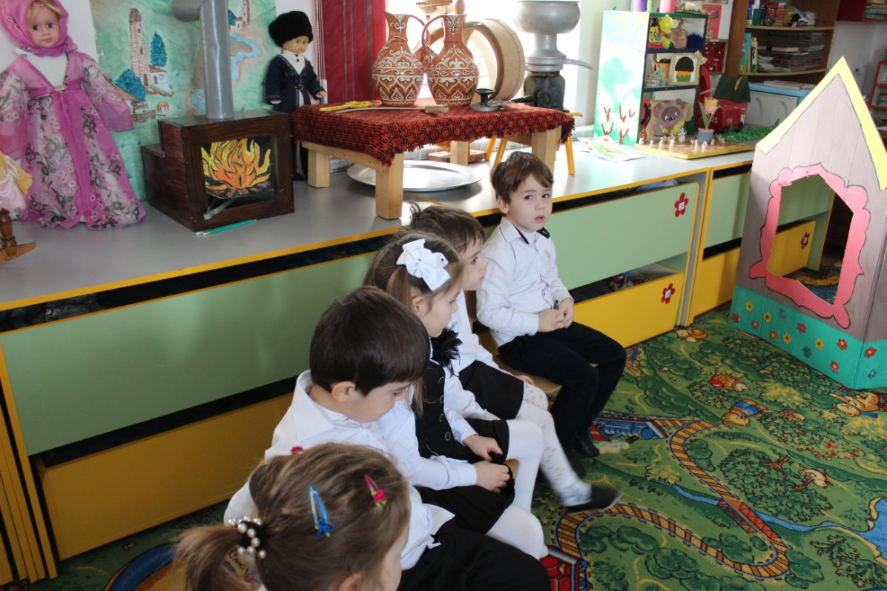

Slide 16
Спасибо за внимание!

